Slide 1

«Технология формирования профессиональной культуры на разных этапах развития личности»
Мы разрабатываем технологию, чтобы дети с ОВЗ нашли себя в мире профессиональной культуры

Slide 2


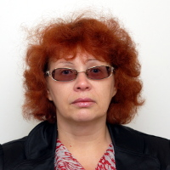
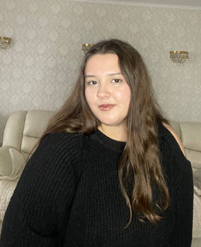
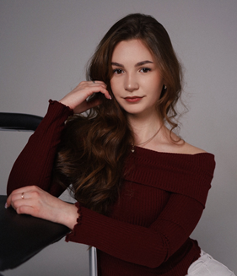
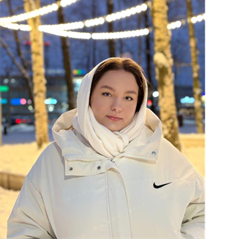
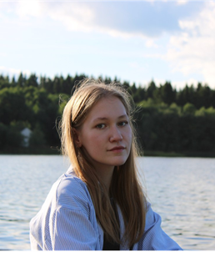
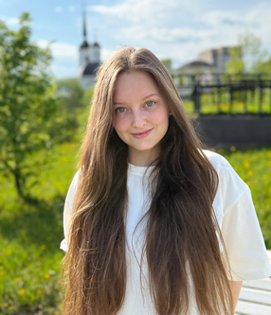
Команда: «ПРОфкультура»
Поникарова Валентина Николаевна, к.п.н., доцент кафедры дефектологичсекого образования.
Урулина Софья
Алексеевна
Рубан Екатерина Ивановна
Горбунова Карина Александровна
Пашкова Ангелина Дмитриевна
Закиева Милана Эдуардовна
Лидер команды
Исполнитель
Аналитик
Генератор идей
Координатор
Умеет брать ответственность, видеть общую картину проекта, принимать финальные решения.
Контакты: тел:+79210618990; почта: saurulina3@chsu.ru
Высокая работоспособность, внимание к деталям, умение доводить задачи до конкретного результата.
Способность работать с большими объемами информации и оценивать эффективность технологии на основе данных.
Нестандартное мышление, способна предлагать новые форматы занятий для детей с ОВЗ.
Высокие коммуникативные навыки, умение договариваться, контроль сроков и распределение задач внутри команды.

Slide 3

Ценностное Предложение
Кто клиент?
Какие боли решаем?
1. Педагогический коллектив МАДОУ «Детский сад №131»
2. Дети старшего дошкольного возраста с с ОВЗ
1. Преодолеваем недостаток практикоориентированных технологий формирования профессиональной культуры для детей с ОВЗ на этапе оптации
2. Преодолеваем недостаток методических рекомендаций (методов приемов, средств) для формирования профессиональной культуры для детей с ОВЗ на этапе оптации
Как мы это сделаем?
1. Разработаем и реализуем методические рекомендации (методы, приемы, средства) для формирования профессиональной культуры у детей с ОВЗ на этапе оптации
2. Разработаем и реализуем методические рекомендации (методы, приемы, средства) для формирования профессиональной культуры у детей с ОВЗ на этапе оптации
Какой будет эффект для клиента?
1. Клиенты получают технологию формирования профессиональной культуры у детей с ОВЗ на этапе оптации «под ключ» в виде: методических рекомендаций, стимульного и дидактического материала, рабочей тетради

Slide 4
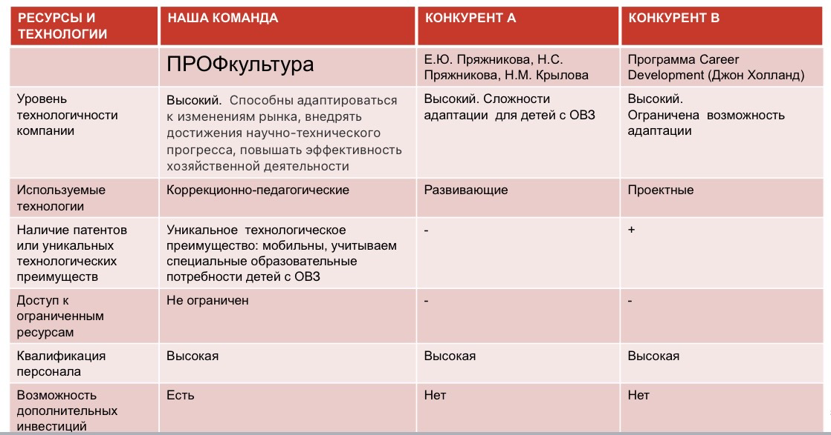
Конкуренты

Slide 5

Рынок
Показатель | Значение | Пояснение
География продаж | г. Череповец (Вологодская область) | На старте — один детский сад (МАДОУ №131). В перспективе — все коррекционные группы и специализированные ДОУ города и области
Потенциал продаж | Бесплатная передача материалов (социальный проект). Потенциал — тиражирование технологии в другие ДОУ региона | Детские сады не платят за продукт. Ценность — экономия времени педагогов, внедрение практико-ориентированной технологии, соответствие ФГОС
Оценка рынка
Показатель | Значение | Расчёт и обоснование
TAM (Total Addressable Market) Общий объём рынка | 16 000 | Общее количество детей в детских садах Череповца (по данным на январь 2026 года)
SAM (Serviceable Available Market) Доступный объём рынка | 2 080 | Количество детей с ОВЗ в дошкольных учреждениях Череповца (оценка 13% от TAM, по среднероссийским данным)
SOM (Serviceable & Obtainable Market) Реально достижимый объём рынка | ~500 | Количество детей с ОВЗ старшего дошкольного возраста (5–7 лет) в коррекционных группах детских садов Череповца

Slide 6
Подтверждения (источники)
Показатель | Источник
Численность детей в детских садах Череповца (16 000+ воспитанников, 80 ДОУ) | cherinfo.ru
Доля детей с ОВЗ в детских садах (≈13%) | ПМПК-статистика, отчёты о работе компенсирующих групп
Доля детей старшего дошкольного возраста с ОВЗ (≈20% ) | Территориальная ПМПК, статистика выпускников коррекционных групп
Важно для нашего проекта
Уровень охвата | Количество детей | Что это значит
Старт (2026 год) | ~50–100 | Один детский сад №131, несколько групп компенсирующей направленности (дети с ОВЗ)
Городской масштаб (потенциал SOM) | ~500 | Все дети с ОВЗ старшего дошкольного возраста (5–7 лет) в коррекционных группах детских садов Череповца — целевая аудитория проекта
Региональный масштаб (потенциал расширения) | ~1 600 | С учётом данных по Вологодской области (7 884 дошкольника с ОВЗ, из них ≈20% дети с ОВЗ старшего дошкольного возраста)

Slide 7
Технологии формирования ранней профориентации детей старшего дошкольного возраста с ОВЗ
Адаптированный язык — короткие фразы, простые слова, без сложных терминов
Доступный хронометраж — занятия 15–20 минут идеально для удержания внимания детей с ОВЗ
Чёткая структура занятия — от названия профессии до её пользы для общества
Готов к использованию — педагог может взять и сразу применить, без доработок
Бесплатно для ДОУ — создаётся силами студентов, передаётся безвозмездно

Slide 8
От проблемы к решению
                Проблема
                Решение
Недостаток практикоориентированных технологий формирования профессиональной культуры на разных этапах развития личности.
Разработать и внедрить практикоориентированную технологию формирования профессиональной культуры для разных этапов развития личности (с акцентом на детей старшего дошкольного возраста с ОВЗ и педагогов).
(Диагностический материал, сценарные разработки мероприятий, рабочая тетрадь (цветная, 170 стр.), методические рекомендации)

Slide 9
Пример занятия
                Что делает пекарь?
                Замешивает тесто, делает булочки, батоны, пирожки и сладкие
                крендели.
                Где работает?
                На хлебозаводе «Череповецхлеб» или в пекарне рядом с домом.
Профессия «Пекарь»
                Какие инструменты использует?
                Большую печь, тестомес, нож для теста, формы для выпечки.
                Каким должен быть?
                Аккуратным, трудолюбивым, внимательным, заботливым.

